Slide 1
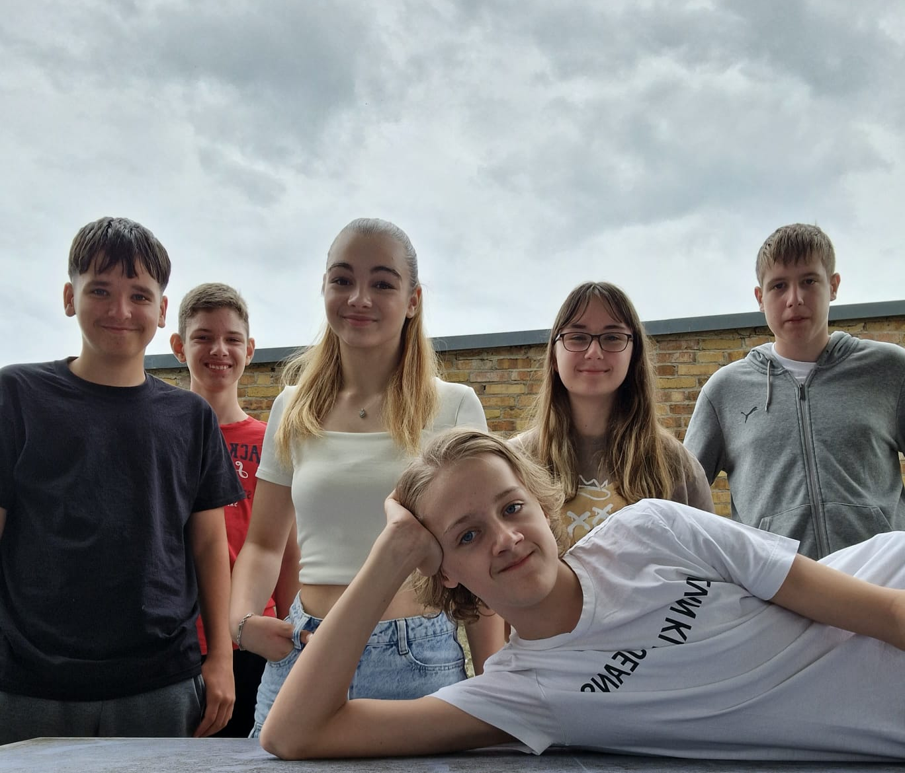
JVD Jugend voraus für Deutschland
Marius, Lena, Jannis, Vanessa, Pepe, Leander

Slide 2
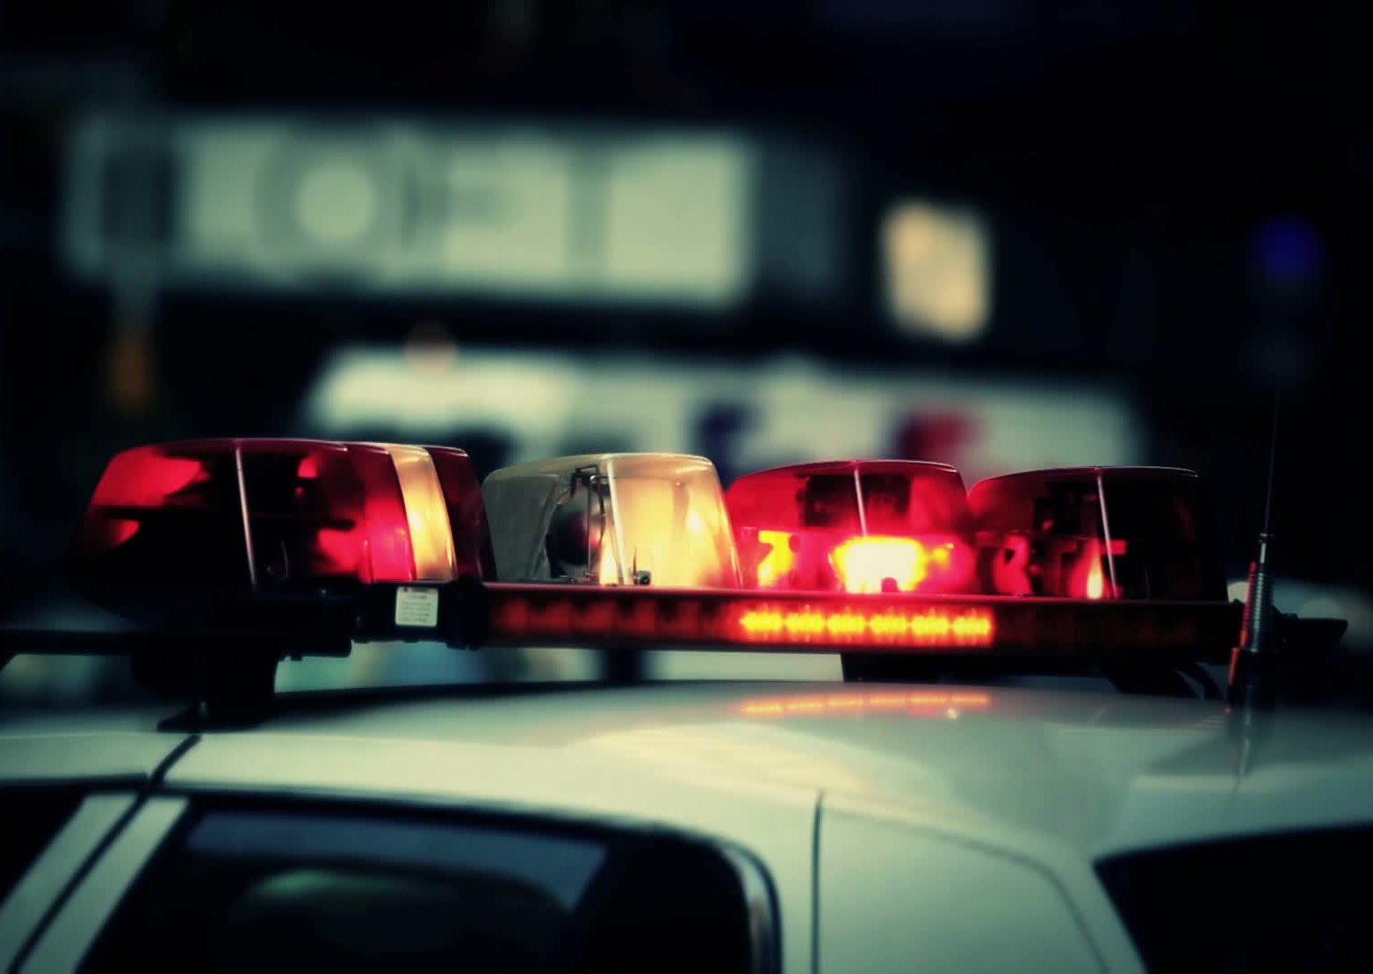
Sicherheit
Video – Überwachung auf öffentlichen Plätzen
Mehr Geld für Polizei, Krankenhaus, und Feuerwehr
Gewalt wird härter Bestrafft

Slide 3
Bildung
Kleinere Klassen
Mehre Lehrkräfte
Hitzefrei ab 33°C
Sinnvolle Handy nutzungun der Schule

Slide 4
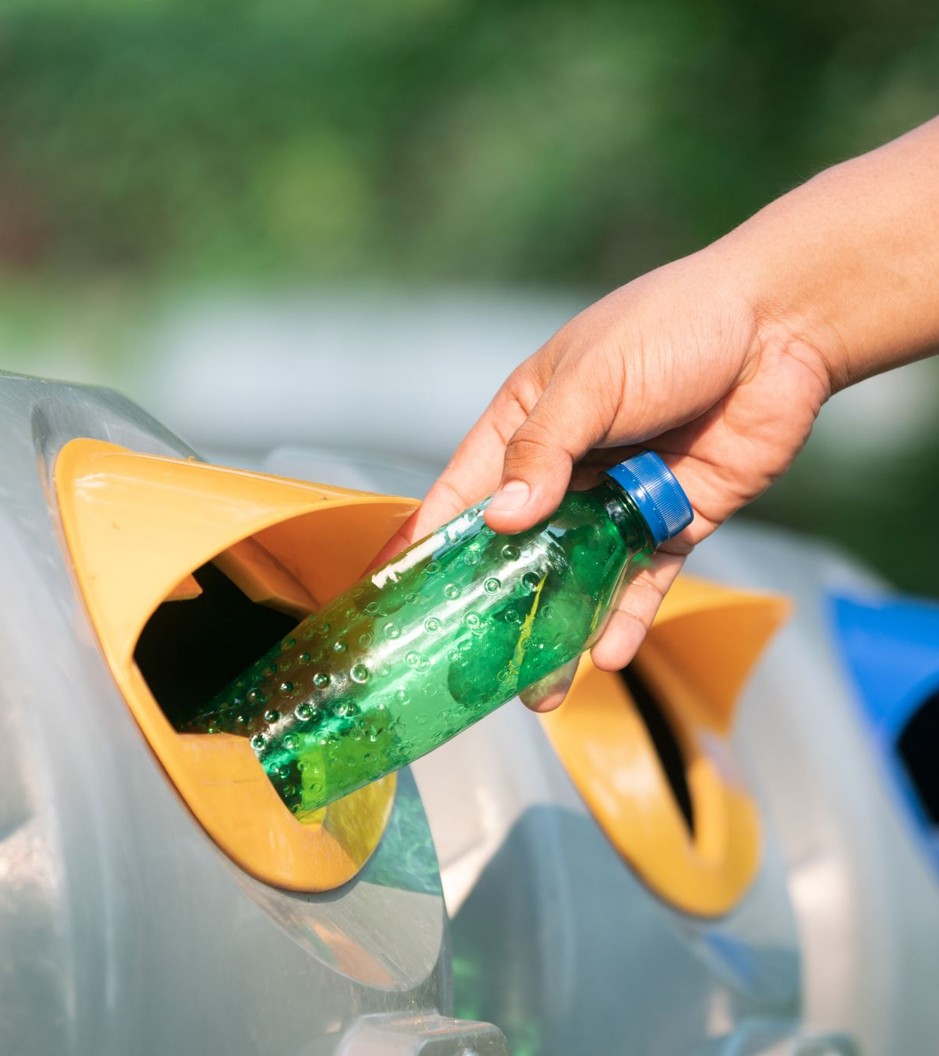
Umwelt und Energie
Mehr Solaranlagen
Mehr erneuerbare Energien
Mehr Mülleimer in Schulen, Parks
Mehr Bäume pflanzen

Slide 5
Soziales und Familie
Niedrigere Kosten für Kindertagesstätten
Mehr Kindergeld
Kostenlose Hobbys

Slide 6
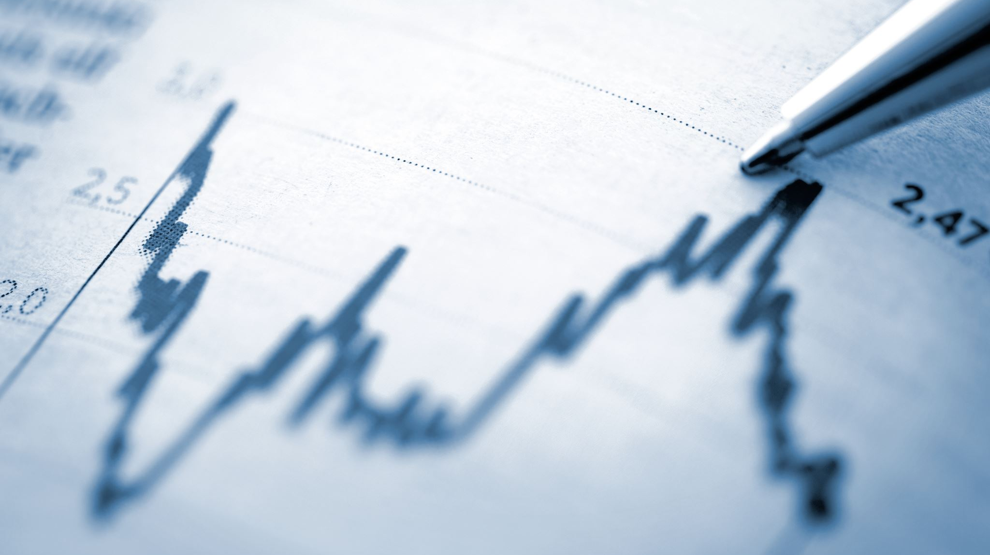
Wirtschaft, Arbeit und Finanzen
Krankenhäuser mit mehr Arbeitskräft entlasten
Mehr Geld für Pfleger

Slide 7
Zuwanderung, Asyl, Integration
Höhere Grenz – Standat
Genauere Überwachung
Abschiebung bei 3 Regelverstöße

Slide 8
Quellen Angabe
Marius (Copilot)
Designer (Hintergrunbilder)

